Slide 1

Platforma Usług Elektronicznych (PUE), e-płatnik,
- korzyści

Slide 2


PUE

Slide 3
- korzyści
PUE
Platforma Usług Elektronicznych - została uruchomiona przez Zakład Ubezpieczeń Społecznych 14 czerwca 2012 roku.
Jest wygodnym i bezpłatnym narzędziem, które ułatwia kontakty z ZUS. Klienci Zakładu za pośrednictwem PUE mogą załatwiać większość spraw związanych z ubezpieczeniami społecznymi przez Internet.

Slide 4
- korzyści
PUE
PUE udostępnia trzy poziomy usług:
ogólne usługi informacyjne - wszystkim zainteresowanym
internautom,
dedykowane usługi informacyjne – wszystkim klientom, którzy utworzyli własny profil PUE i dzięki temu nie są anonimowi,
zaawansowane usługi dedykowane, wymagające złożenia dokumentów / wniosków elektronicznych podpisanych e – podpisem – wszystkim klientom, którzy utworzyli własny profil PUE i mogą złożyć podpisany elektronicznie wniosek.

Slide 5
- korzyści
PUE
Jak utworzyć profil PUE?
Profil PUE można uzyskać po zarejestrowaniu się na stronie pue.zus.pl.
podczas rejestracji klient otrzymuje login (numeryczny) i wybiera hasło do własnego profilu.
Dla bezpieczeństwa danych, do których dzięki profilowi uzyskuje się dostęp,
po rejestracji wniosku trzeba w ciągu 7 dni potwierdzić swoją tożsamość w placówce ZUS („zaufać profil”).

Slide 6
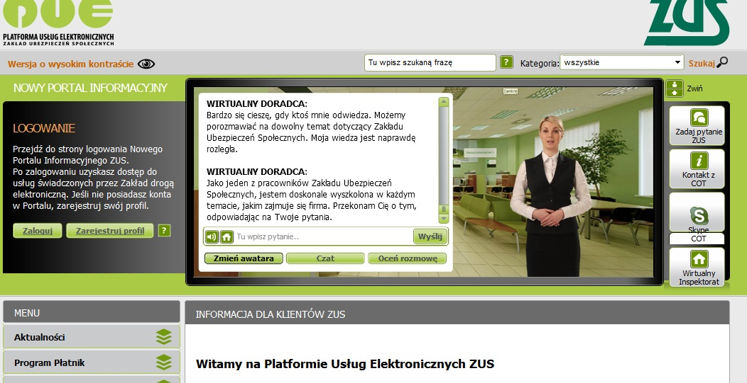
PUE
Rejestracja profilu

Slide 7
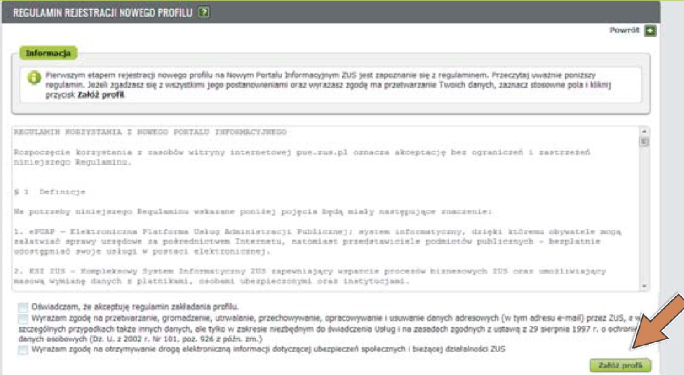
PUE
Rejestracja profilu

Slide 8
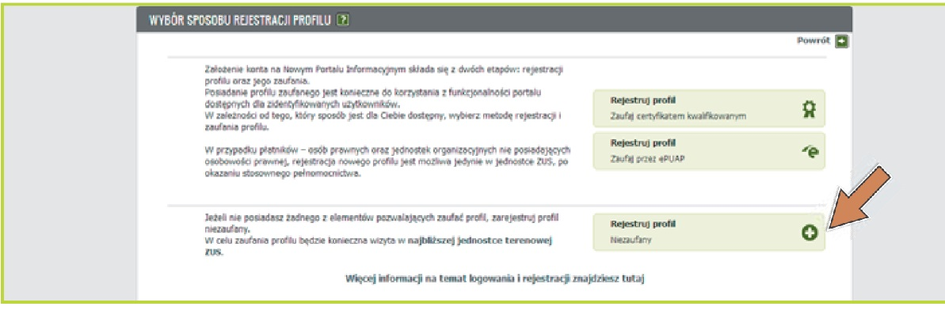
PUE
Rejestracja profilu

Slide 9
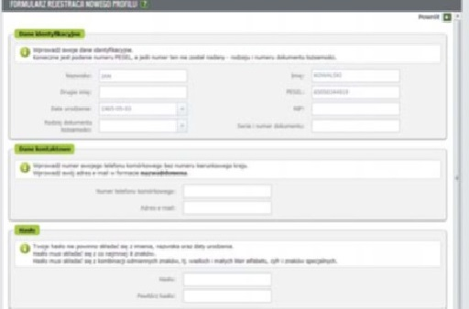
PUE
Rejestracja profilu
Dane identyfikacyjne
Dane kontaktowe
Hasło
Jeżeli płatnik składek posiada podpis ePUAP może zarejestrować profili zaufać przez ePUAP, jeżeli
natomiast płatnik posiada bezpieczny podpis elektroniczny, może zarejestrować profil za pomocą
certyfikatu kwalifikowanego.

Slide 10
- korzyści
PUE
Osoby, które posiadają:
profil zaufany ePUAP,
certyfikat kwalifikowany,
mogą dokonać potwierdzenia tożsamości (zaufania profilu) samodzielnie, podczas rejestracji na portalu pue.zus.pl. Rejestracja profilu zaufanego PUE w takim wypadku nie wymaga żadnego dodatkowego potwierdzania.
W przypadku rejestracji osoby prawnej lub jednostki organizacyjnej nie posiadającej osobowości prawnej nie można posłużyć się podpisem kwalifikowanym ani zaufanym profilem ePUAP. Zaufanie profilu dokonywane jest przez pracownika ZUS po stawieniu się osoby uprawnionej w dowolnej TJO, oraz po przedłożeniu pełnomocnictwa do korzystania z NPI w imieniu płatnika.

Slide 11
- korzyści
PUE
Osoby posiadające profil PUE mogą mieć przypisane różne role:
Profile użytkowników:
profil ogólny (funkcje ogólne po zalogowaniu),
  profil płatnika + aplikacja ePłatnik + ePłatności,
  profil ubezpieczonego,
  profil świadczeniobiorcy,
  profil członek rodziny.
  Profile specjalistów:
  profil lekarz,
  profil komornik.

Slide 12
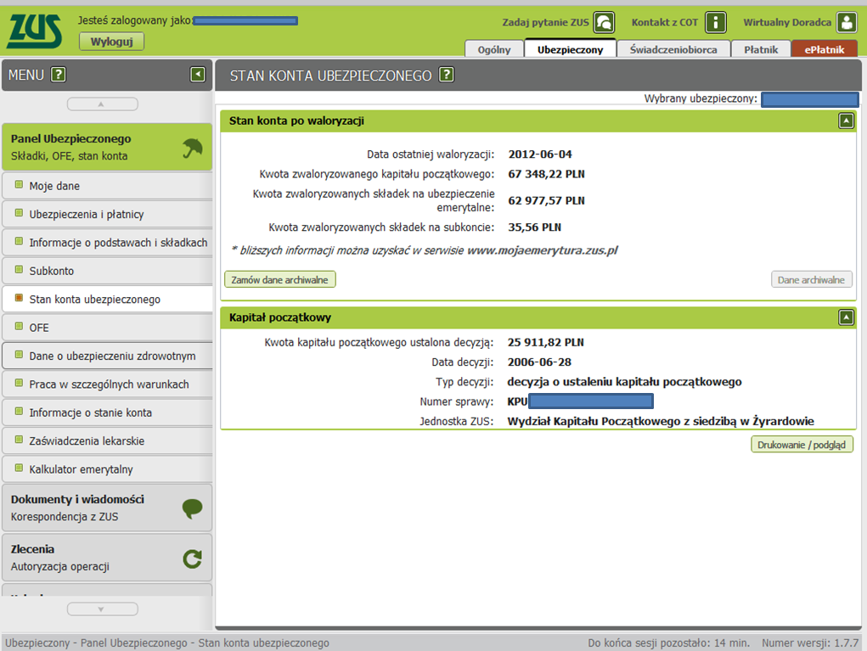
PUE
Profil: Ogólny, Ubezpieczony, Świadczeniobiorca, Płatnik oraz ePłatnik
W zależności od tego w jakich rolach dane osoby
występują w ZUS, takie role będą miały przypisane w PUE:

Slide 13
- korzyści
PUE
Profil Płatnika: przedsiębiorca będący płatnikiem składek, po zalogowaniu się na swój profil PUE uzyskuje dostęp do informacji zgromadzonych na koncie płatnika.
Może sprawdzić m.in.:
  dane identyfikacyjne, ewidencyjne, adresowe, dane dotyczące biura rachunkowego, rachunków bankowych płatnika składek,
  dane dotyczące wysokości stopy procentowej składki na ubezpieczenie wypadkowe, opłacanej aktualnie przez płatnika składek,
  dane z deklaracji rozliczeniowych o podstawach wymiaru składek na ubezpieczenia społeczne i ubezpieczenie zdrowotne,

Slide 14
- korzyści
PUE
  informacje o należnych składkach oraz o wpłatach dokonanych przez płatnika
  w podziale na poszczególne fundusze,
  dane dotyczące osób zgłoszonych do ubezpieczeń przez płatnika składek,
  informacje o zawiadomieniach i ponagleniach wysłanych do płatnika składek,
  w związku z nieprawidłowościami w dokumentach złożonych do ZUS i brakującymi
  dokumentami oraz wpłatami,
  informacje o saldzie płatnika w sekcji „Salda na koncie”, zakładka ta widoczna jest w menu u tych płatników, którzy mają saldo uzgodnione w SEKIF. Salda prezentowane są na koniec zamkniętych okresów sprawozdawczych od miesiąca w którym została udostępniona ta funkcjonalność dla danego płatnika (salda prezentowane są na dany fundusz, za ostatnie 12 miesięcy).

Slide 15
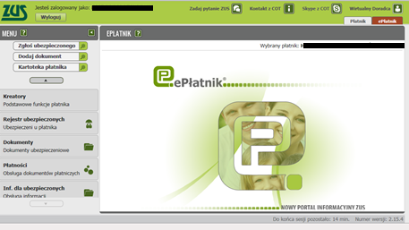
PUE
Informacje dostępne na profilu płatnika

Slide 16
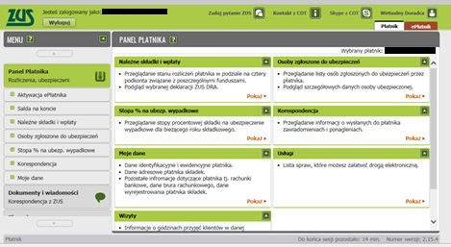
PUE
Informacje dostępne na profilu płatnika

Slide 17
- korzyści
PUE
Ponadto płatnik może :
składać wnioski zadawać pytania i otrzymywać odpowiedzi z ZUS,
zarezerwować wizytę w wybranej placówce ZUS,
korzystać z aplikacji ePłatnik, czyli aplikacji powiązanej z profilem płatnika
na portalu PUE, stworzonej dla małych i średnich przedsiębiorców rozliczających
składki za maksymalnie 100 ubezpieczonych.
Ponadto od 1 stycznia 2016r. będą mogły być wystawiane przez lekarzy
elektroniczne zwolnienia lekarskie (e-ZLA), a każdy z płatników składek aby móc
otrzymać w tej formie zwolnienie zatrudnionego pracownika będzie zobowiązany
do założenia profilu na PUE.

Slide 18
- korzyści
PUE
Przedsiębiorca korzystając z portalu, może załatwić sprawy związane z ubezpieczeniami społecznymi, bez potrzeby osobistej wizyty w placówce ZUS.

Slide 19
- korzyści
PUE
Za pomocą PUE można wysłać do ZUS m.in. następujące wnioski i formularze:
wniosek o wydanie zaświadczenia o niezaleganiu w opłacaniu składek,
wniosek o rozliczenie konta płatnika składek,
wniosek o przeksięgowanie wpłaty pomiędzy kontami płatników,
wniosek o kontrolę prawidłowości wystawienia zaświadczenia lekarskiego,
wniosek w sprawie postępowania egzekucyjnego,
    w sumie ponad 100 różnych dokumentów elektronicznych.

Slide 20
- korzyści
PUE
Profil ubezpieczonego: umożliwia dostęp do danych zapisanych na indywidualnym koncie w ZUS m.in.:
dotyczących okresów i rodzajów ubezpieczeń, do których został zgłoszony ubezpieczony,
informacji na temat kapitału początkowego oraz informacje o stanie konta po ostatniej waloryzacji,
składek przekazanych na indywidualny rachunek ubezpieczonego w Otwartym Funduszu Emerytalnym oraz zaksięgowanych na Subkoncie,

Slide 21
- korzyści
PUE
przeglądać informacje na temat aktualnej przynależności ubezpieczonego do NFZ oraz danych o członkach rodziny zgłoszonych do ubezpieczenia zdrowotnego.
dostęp do Kalkulatora emerytalnego służącego do obliczania prognozowanej wysokości emerytury wypłacanej z Funduszu Ubezpieczeń Społecznych według dotychczasowych zasad, nowych zasad oraz do wyliczania nauczycielskiego świadczenia kompensacyjnego,
tworzenie oraz wysyłanie dokumentów (w formie formularzy elektronicznych),
zadawanie pytań przez Internet i otrzymywanie odpowiedzi.

Slide 22
PUE
Dane dostępne na profilu ubezpieczonego

Slide 23
- korzyści
PUE
Profil świadczeniobiorcy: umożliwia wgląd do informacji zgromadzonych na koncie w ZUS, m.in. takich jak:
danych dotyczących decyzji emerytalno-rentowych, wypłat i potrąceń ze świadczeń emerytalno- rentowych,
uprawnień do zasiłków,
wypłat i zwrotów oraz nadpłat i potrąceń związanych z zasiłkami,
danych zawartych w wystawionych przez ZUS formularzach PIT.
Informacja o przyznanych i wypłacanych emeryturach jest dostępna dla tych klientów ZUS, których świadczenia od 1 stycznia 2009 są obsługiwane przez Kompleksowy System Informatyczny (KSI). Pozostali klienci, którym świadczenia przyznano przed wskazaną datą i obsługa ich świadczeń nie została przeniesiona do KSI, mogą uzyskać informację w Inspektoracie/Oddziale ZUS, który przyznał lub wypłaca świadczenie.

Slide 24
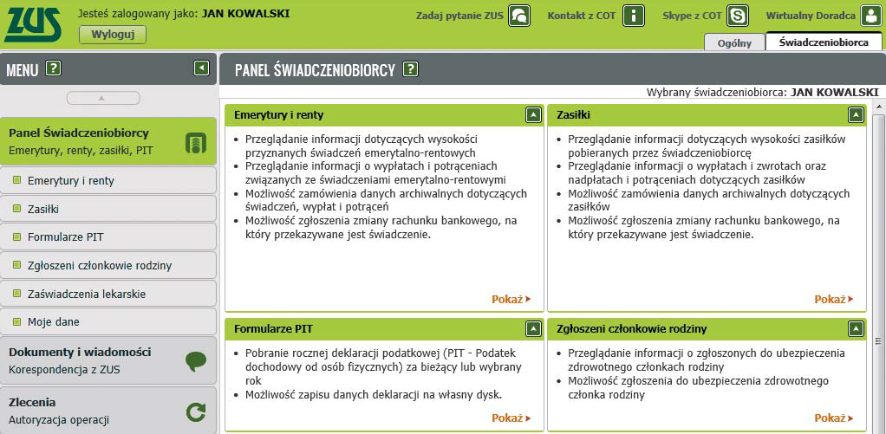
PUE
Dane dostępne na profilu świadczeniobiorcy

Slide 25
Aplikacja ePłatnik - korzyści
PUE - ePłatnik
Profil płatnika udostępnia aplikację ePłatnik.
Aplikacja ePłatnik ma wiele funkcji. Jedną z nich jest możliwość sporządzania
dokumentów ubezpieczeniowych np. zgłoszeniowych i rozliczeniowych oraz
dokonywanie płatności.
Do wysyłania oraz odbierania dokumentów za pośrednictwem PUE płatnik musi
posiadać podpis elektroniczny weryfikowany przy pomocy profilu zaufanego ePUAP, oczywiście jeśli posiada certyfikat kwalifikowany może podpisywać te dokumenty
bezpiecznym podpisem elektronicznym weryfikowanym przy użyciu certyfikatu
kwalifikowanego.
ZUS udostępnił aplikację specjalnie dla małych i średnich płatników
składek rozliczających do 100 ubezpieczonych.

Slide 26
Aplikacja ePłatnik - korzyści
PUE - ePłatnik
ePłatnik jest powiązany z profilem płatnika na Platformie Usług Elektronicznych (PUE). Aby korzystać z aplikacji, należy mieć nadane uprawnienia do roli płatnika oraz aktywować aplikację dla tego płatnika.
ePłatnik jako nowoczesna aplikacja bazująca na technologii
webowej nie wymaga instalacji, a do jej poprawnego działania
wystarczy przeglądarka stron www oraz dostęp do Internetu.

Slide 27
Aplikacja ePłatnik - korzyści
PUE - ePłatnik
Aby móc pracować w aplikacji ePłatnik należy mieć nadane uprawnienia do roli płatnika oraz aktywować aplikację dla tego płatnika.
Do ePłatnika nie wprowadza się danych płatnika i ubezpieczonych
w momencie aktywacji pobierane są aktualne dane identyfikacyjne
i ewidencyjne płatnika z systemu informatycznego ZUS, które stają się widoczne w kartotece płatnika oraz dane aktualnie zgłoszonych ubezpieczonych.

Slide 28
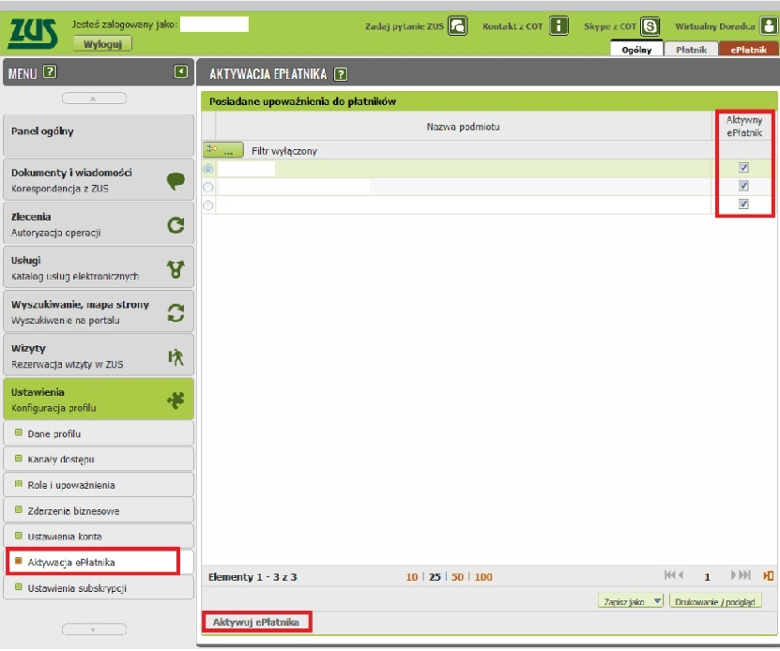
PUE - ePłatnik
Aktywacja ePłatnika

Slide 29
Aplikacja ePłatnik - korzyści
PUE - ePłatnik
Dzięki ePłatnikowi przedsiębiorcy przez portal PUE mogą:
zgłaszać osoby do ubezpieczeń,
wypełniać i przekazywać dokumenty ubezpieczeniowe przez Internet
z wykorzystaniem danych bezpośrednio z Kompleksowego Systemu Informatycznego ZUS,
opłacać składki na ubezpieczenia społeczne, ubezpieczenie zdrowotne, Fundusz
Pracy i Fundusz Gwarantowanych Świadczeń Pracowniczych oraz Fundusz Emerytur
Pomostowych,
ponadto:
daje możliwość wyboru banku (iPKO i Inteligo w ramach PKO Banku Polskiego S.A.) oraz
modyfikacji danych płatności,
użytkownik wskazuje dokumenty, w oparciu o które ma być dokonana płatność –
portal wypełnia inicjalnie dane płatności w oparciu o dane z dokumentów i dane płatnika
z konta w ZUS,
portal przekierowuje użytkownika na stronę banku i przekazuje wszystkie informacje
niezbędne do realizacji zlecenia płatności,

Slide 30
Aplikacja ePłatnik - korzyści
PUE - ePłatnik
Tworzenie dokumentów w ePłatniku jest teraz dużo łatwiejsze dzięki prostym
w obsłudze kreatorom, które krok po kroku przeprowadzą przez niezbędne
czynności.
ePłatnik umożliwia dostęp do danych w systemie informatycznym ZUS
(dotyczących zarówno płatnika składek jak i zgłoszonych przez niego
ubezpieczonych). Dzięki temu podczas wypełniania dokumentów zgłoszeniowych i
rozliczeniowych można ustrzec się błędów i późniejszej konieczności ich korekty.
Ponadto ePłatnik dokonuje weryfikacji prawidłowości sporządzanych dokumentów na podstawie danych zewidencjonowanych na koncie płatnika składek i na kontach ubezpieczonych w ZUS.
Kreatory obsługi bardzo ułatwiają wykonanie czynności należących do płatnika
składek. Wystarczy wybrać odpowiedni kreator, a on krok po kroku przeprowadzi
każdego użytkownika.

Slide 31
Aplikacja ePłatnik - korzyści
PUE - ePłatnik
W aplikacji ePłatnik dostępne są następujące kreatory:
obsługa płatnika,
obsługa ubezpieczonego,
obsługa rozliczenia
obsługa członka rodziny,
obsługa dokumentów płatniczych,
informacja dla osoby ubezpieczonej,
obsługa dokumentów ZUS IWA,
obsługa dokumentów ZUS ZSWA,

Slide 32
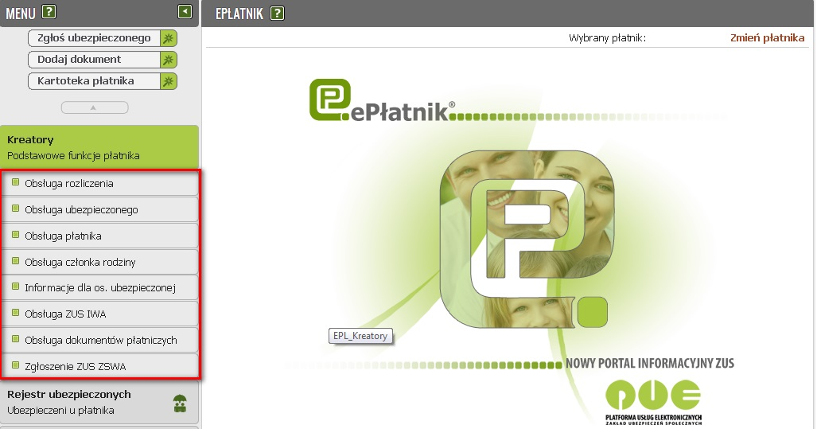
PUE - ePłatnik
Dostępne kreatory

Slide 33
Aplikacja ePłatnik - korzyści
PUE - ePłatnik
Płatnik może nadać osobie fizycznej np. pracownikowi biura rachunkowego
uprawnienia do swojego profilu PUE i obsługi aplikacji ePłatnik w swoim imieniu. W tym celu wystarczy przekazać do ZUS stosowne pełnomocnictwo ZUS-PEL
dostępne na stronie www.pue.zus.pl
Osoba fizyczna może posiadać uprawnienia do obsługi wielu profili PUE.

Slide 34
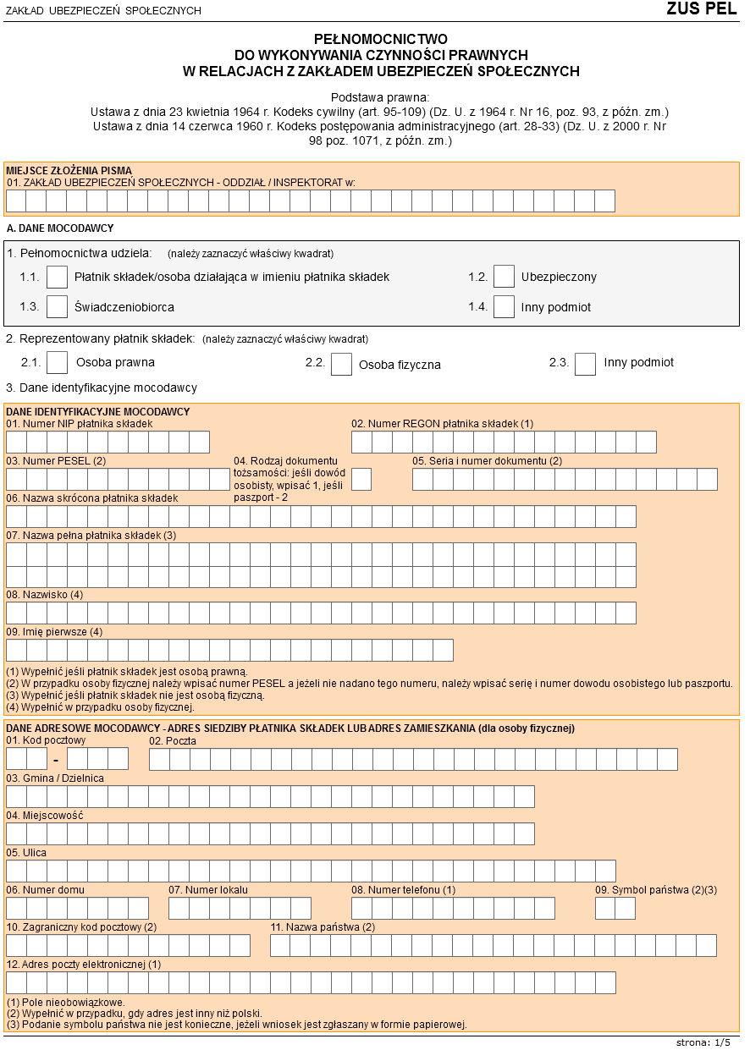
PUE -ePłatnik
ZUS PEL

Slide 35
Dziękuję za uwagę

